Slide 1
Equipo: ET

Slide 2
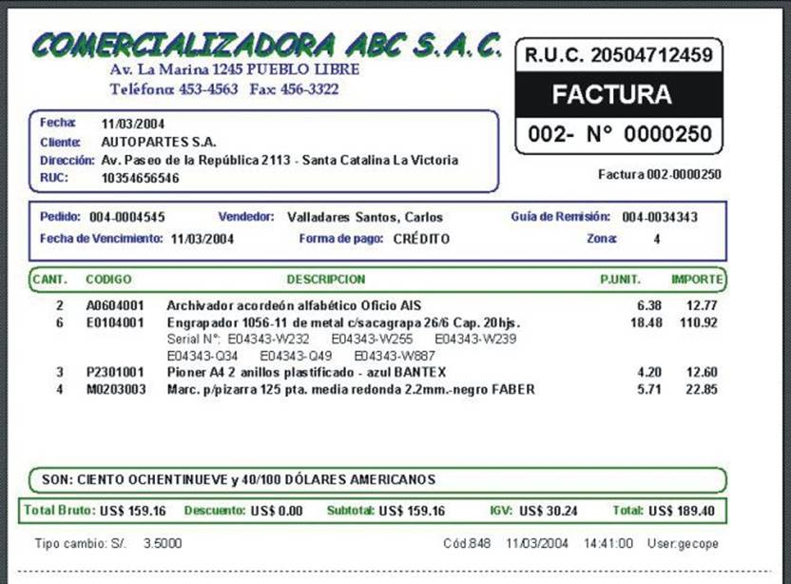
Modelo

Slide 3
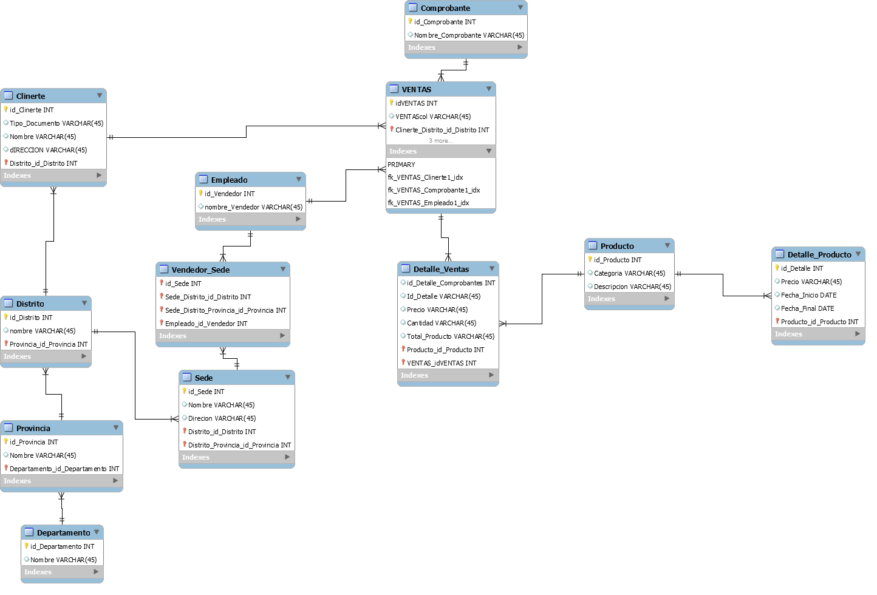
Modelo de Datos

